Slide 1
LH NAUTICAL
DATA CHALLENGE — DA EXPLORAÇÃO DE DADOS À INTELIGÊNCIA APLICADA
EDA
SQL
Python
Previsão de demanda
Recomendação
Power BI
Samantha Fernandes
Candidata — Programa de Bolsas de Dados

Slide 2
CONTEXTO
Uma campanha na próxima semana,
dados completamente desorganizados
EDA
A LH Nautical é uma varejista náutica fictícia (lojas físicas, armazéns e e-commerce), com dados operacionais de 2020 a 2026: catálogo, pedidos, pagamentos, NF-e, compras, estoque e devoluções. O Tech Lead Gabriel Santos foi direto: “Eu valorizo mais a organização e a explicação do que o código rodando sem eu entender nada.”
Volume, distribuição e qualidade — sem tratar nada ainda
Tratamento & modelagem
Schema PostgreSQL + carga bruta via SQL/Python
Análise de vendas & clientes
SQL sobre o banco relacional
Previsão & recomendação
Baseline estatístico e similaridade em Python
LH NAUTICAL · DATA CHALLENGE
02 / 13

Slide 3
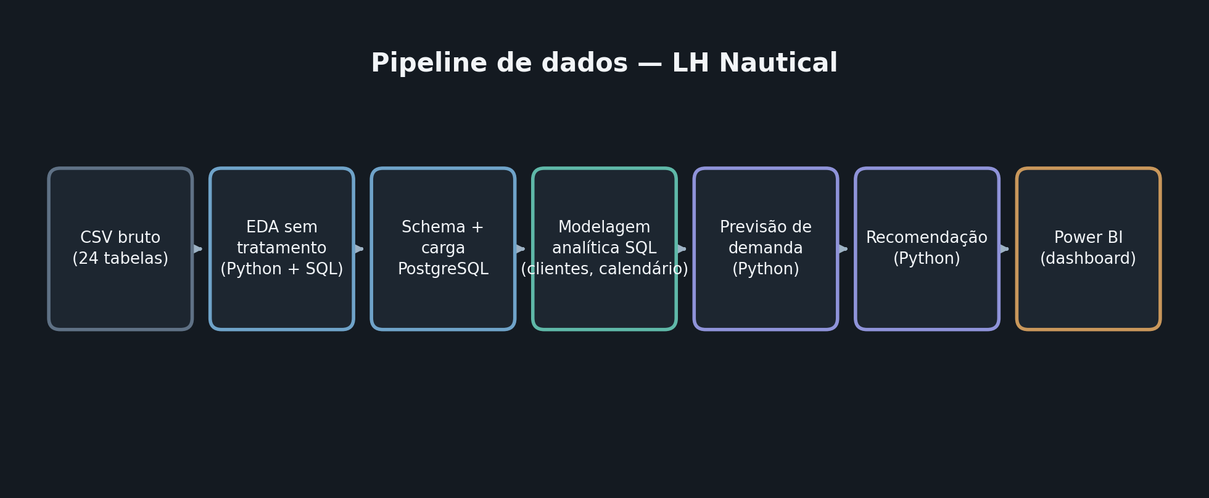
METODOLOGIA
Pipeline de dados
Do CSV bruto ao painel — cada etapa documentada e com decisões justificadas.
LH NAUTICAL · DATA CHALLENGE
03 / 13

Slide 4
QUESTÃO 1 · EDA
“Posso confiar nesses dados?”
Análise exploratória da tabela orders — sem tratamento, só observação e agregação.
48.998
2020–2026
R$ 28.704,99
R$ 32,62 – 127.262,02
linhas · 13 colunas
intervalo de created_at
valor médio (total)
faixa mín. – máx.
Outliers
Nulos
Datas futuras
452 registros fora da faixa IQR em “total” — 0,92% das linhas.
49,25% de salesperson_id nulo — precisa de investigação antes de qualquer leitura operacional.
8,82% das linhas com created_at à frente da data de referência da análise.
Diagnóstico: base utilizável, mas não pronta para decisão sem tratamento prévio.
LH NAUTICAL · DATA CHALLENGE
04 / 13

Slide 5
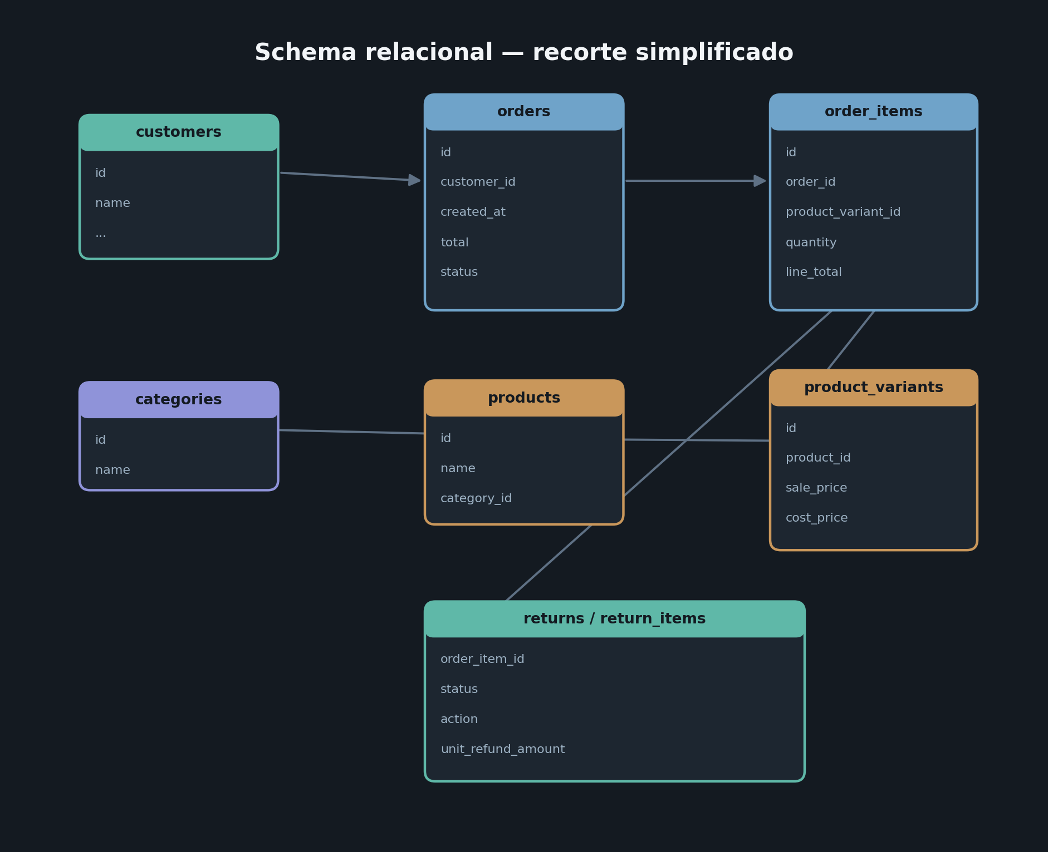
QUESTÕES 2 E 3 · SCHEMA & CARGA
Da planilha ao banco relacional
Geração de schema
Carga bruta
DDL PostgreSQL em Python puro, com inferência de tipo por coluna nos 24 CSVs.
COPY ... FROM STDIN — cada valor entra exatamente como está no CSV original, sem transformação.
Casos de borda
Por quê
CPF/telefone com zero à esquerda e chave de acesso de NF-e (44 dígitos, estouraria BIGINT).
Separar carga bruta de tratamento evita perder rastro do dado original em caso de erro de regra de negócio.
LH NAUTICAL · DATA CHALLENGE
05 / 13

Slide 6
QUESTÃO 4 · CLIENTES
Os clientes mais fiéis compram de tudo
Top 10 clientes fiéis por ticket médio, entre os que compraram de 13+ categorias distintas.
Categoria mais comprada pelo grupo (unidades)
10 / 10
Hélices
492
clientes fiéis compraram das 14 categorias do catálogo inteiro
Coletes Salva-Vidas
393
Eletrônica Náutica
392
Leitura de negócio
Com um catálogo de só 14 categorias, diversidade ≥ 13 é um corte quase universal entre clientes engajados — o que já é, em si, um sinal de que fidelidade nesta base está mais ligada a recorrência de compra do que a variedade de categoria.
LH NAUTICAL · DATA CHALLENGE
06 / 13

Slide 7
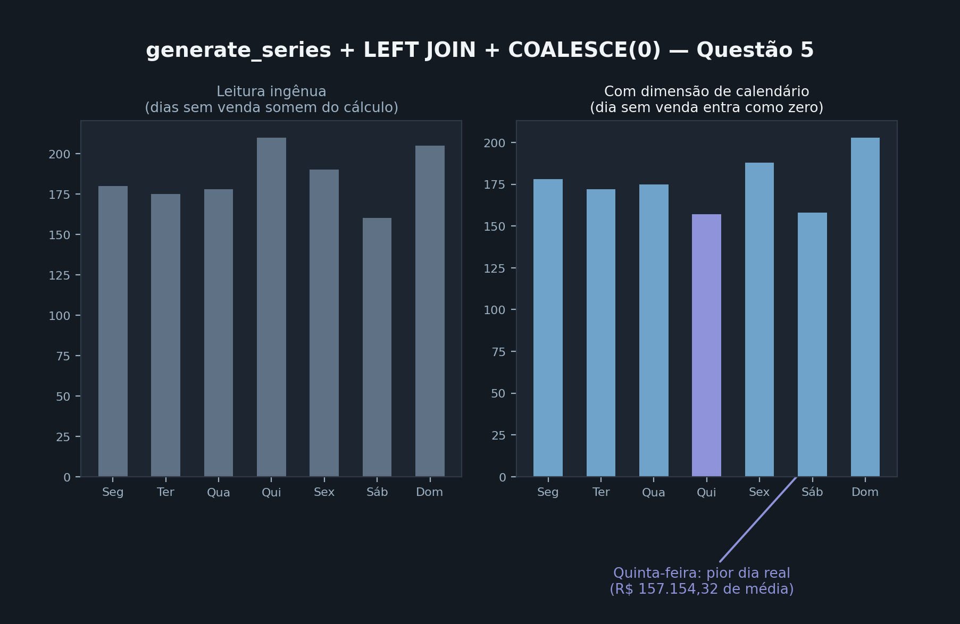
QUESTÃO 5 · DIMENSÃO DE CALENDÁRIO
Dia sem venda não é dia ausente — é zero
generate_series + LEFT JOIN + COALESCE(0), canal POS — sql/05_dimensao_calendario.sql
LH NAUTICAL · DATA CHALLENGE
07 / 13

Slide 8
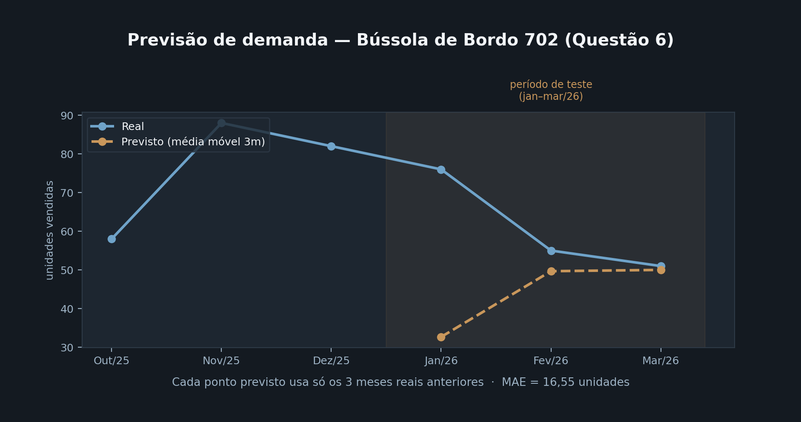
QUESTÃO 6 · PREVISÃO DE DEMANDA
Um baseline simples, e onde ele falha
Achado de qualidade de dados
“Bússola de Bordo 702” tem 2 cadastros com o mesmo nome (ids 74 e 240) — nome não é chave única no catálogo. As 3 variantes de ambos foram usadas em conjunto após confirmar histórico de venda real nas duas.
LH NAUTICAL · DATA CHALLENGE
08 / 13

Slide 9
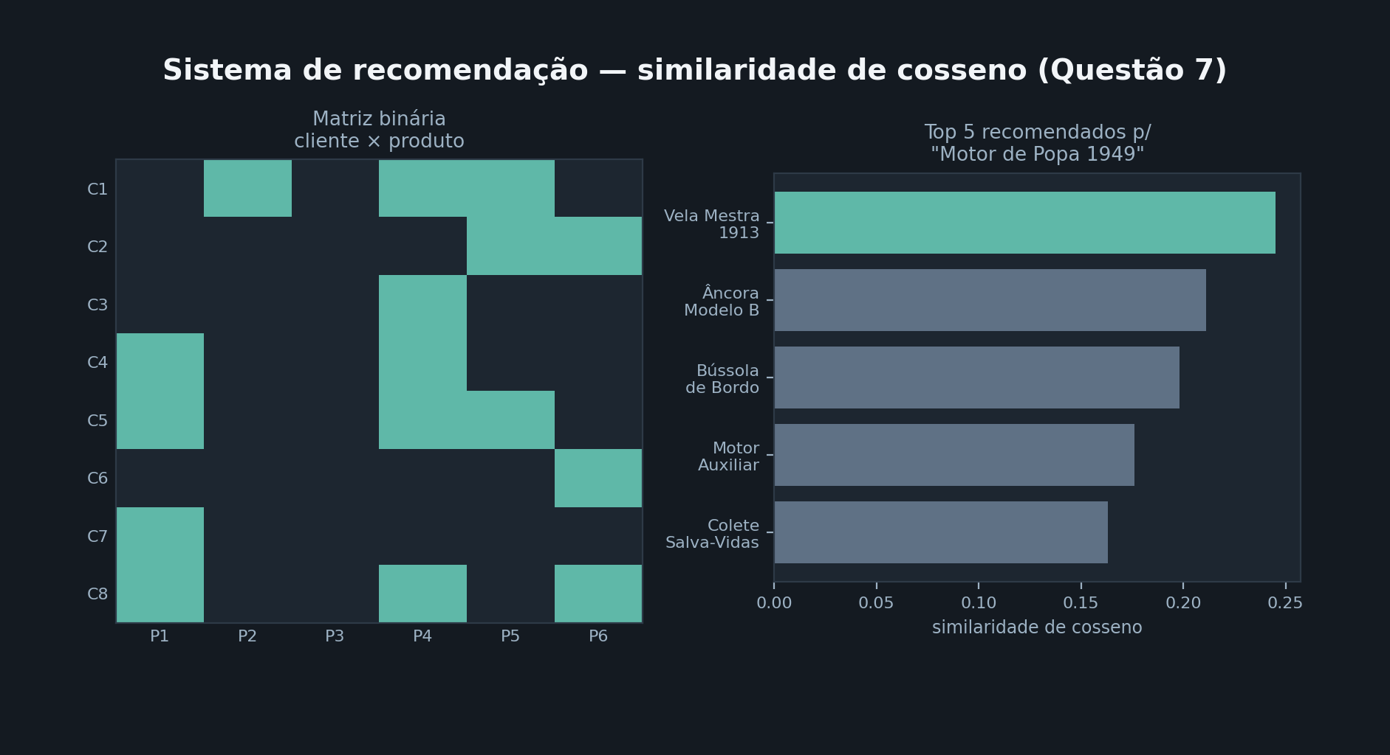
QUESTÃO 7 · SISTEMA DE RECOMENDAÇÃO
O que compra junto com o Motor de Popa 1949?
Hipótese refutada pelos dados
Nenhuma “Defensa Náutica” aparece no top 5, apesar da expectativa inicial de negócio — o catálogo tem ~44 SKUs distintos de defensa, o que dilui a similaridade calculada por produto individual.
LH NAUTICAL · DATA CHALLENGE
09 / 13

Slide 10
ANÁLISE COMPLEMENTAR
“Prejuízo” e “lucro” exigem cuidado de linguagem
Suporte numérico para os visuais de dashboard sugeridos no enunciado — sem premissa formal, então construída à parte das questões numeradas.
R$ 58.380,75
41,3%
R$ 529.657,42
maior valor reembolsado (Bússola de Bordo 8282)
margem estimada média geral
margem acumulada do cliente líder (id 740)
Por que não “prejuízo” nem “lucro” sem qualificar
Valor devolvido não é prejuízo líquido — o item pode voltar ao estoque e ser revendido. E a diferença entre preço de venda e custo cadastrado não é lucro contábil — não desconta imposto, frete ou custo operacional. Por isso as views usam “valor reembolsado” e “margem estimada”, com a lógica documentada em SQL.
LH NAUTICAL · DATA CHALLENGE
10 / 13

Slide 11
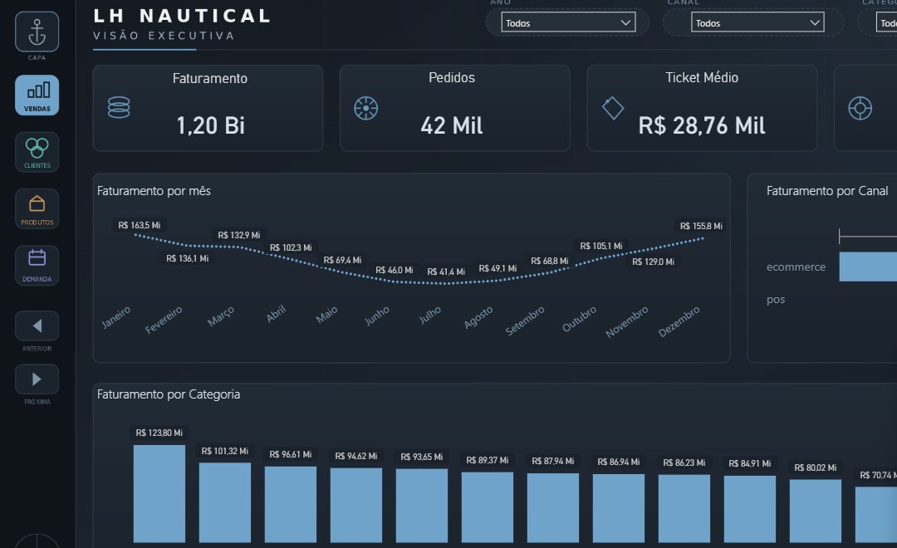
DASHBOARD · POWER BI
Visão Executiva
Faturamento, pedidos, ticket médio e sazonalidade — filtros de Ano, Canal e Categoria.
LH NAUTICAL · DATA CHALLENGE
11 / 13

Slide 12
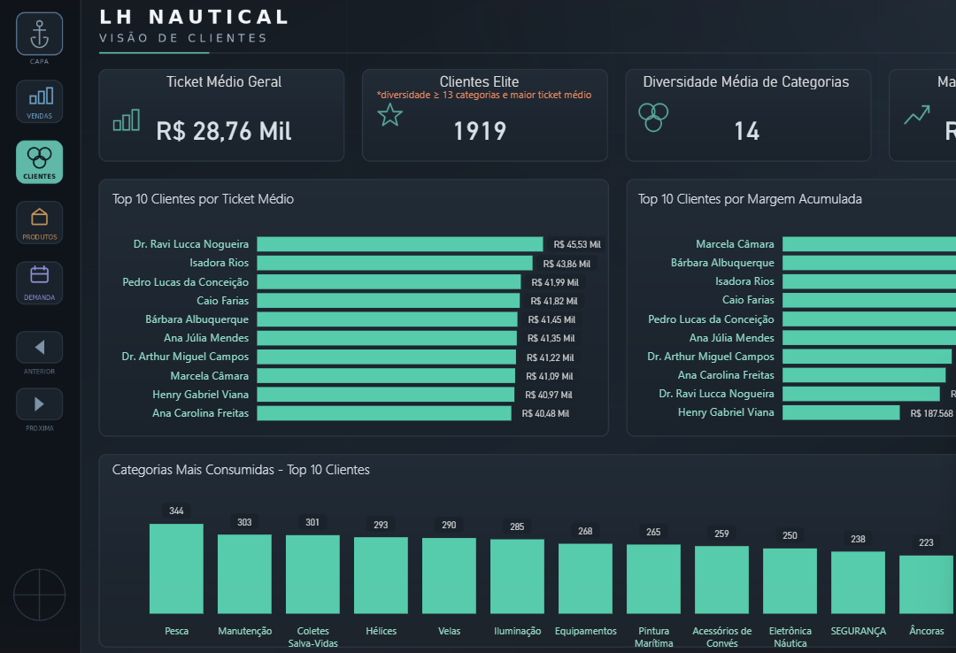
DASHBOARD · POWER BI
Visão de Clientes
Ticket médio, diversidade de categorias e clientes elite (Questão 4).
LH NAUTICAL · DATA CHALLENGE
12 / 13

Slide 13
CONCLUSÃO
O que fica deste desafio
Dado bruto ≠ dado confiável
EDA sem tratamento já revelou nulos, outliers e datas futuras que mudam o diagnóstico de “pronto para decisão”.
Regra de negócio muda o resultado
A dimensão de calendário trocou o pior dia de vendas de domingo para quinta-feira.
Nome não é chave
Produtos duplicados (“asdf”, “Bússola de Bordo 702”) só aparecem agrupando por id, nunca por nome.
Modelo simples, limite claro
A média móvel prevê bem tendência, mas erra mudança brusca de patamar — risco real de ruptura de estoque.
Repositório completo (SQL, Python, README) no GitHub · painel em dashboard/Dashboard.pbix
13 / 13

